Slide 1
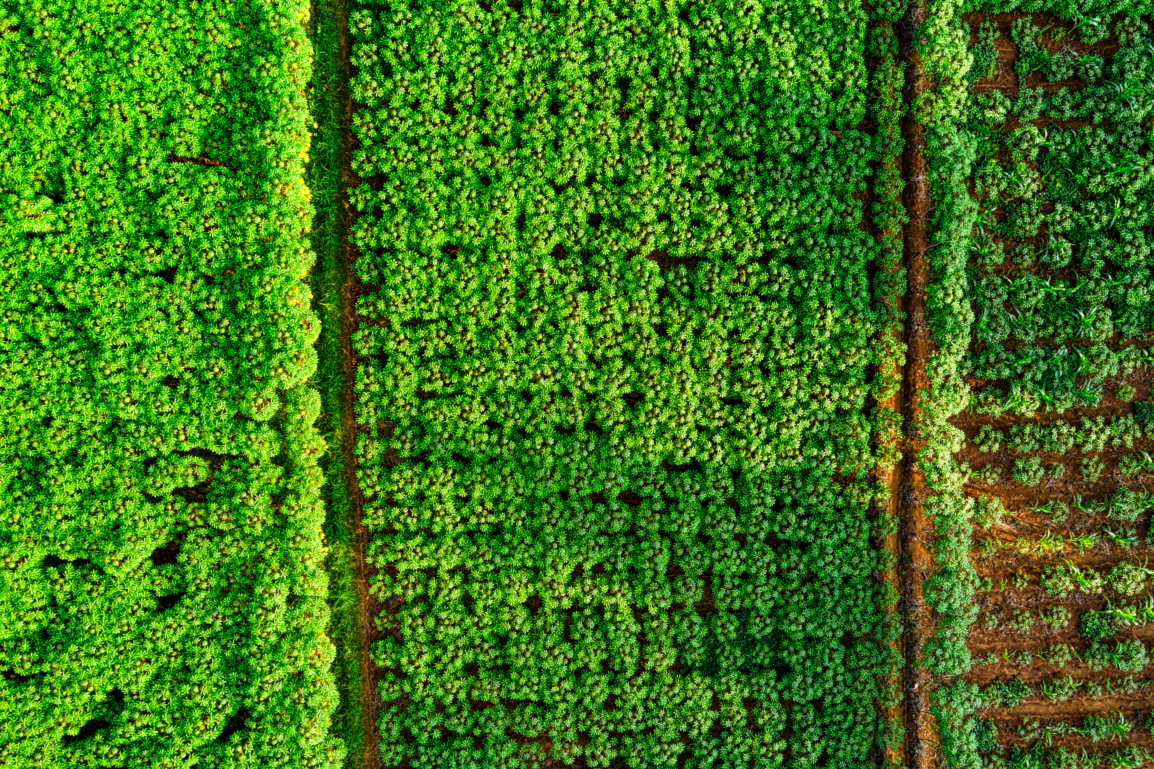
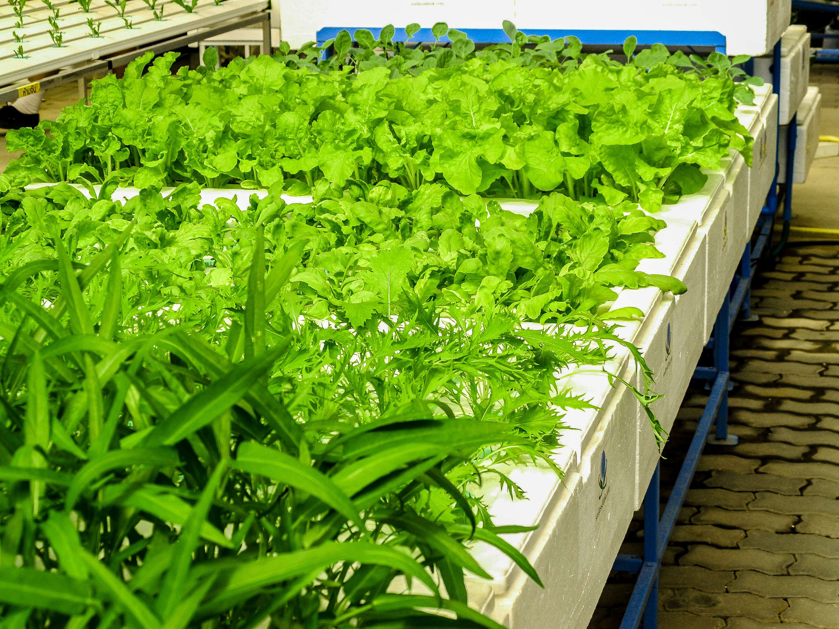


ГОСУДАРСТВЕННАЯ ПОДДЕРЖКА МАЛЫХ СЕЛЬСКОХОЗЯЙСТВЕННЫХ ТОВАРОПРОИЗВОДИТЕЛЕЙ
learn more
Приложение № 22⁴ к Государственной программе развития сельского хозяйства
(утв. Постановлением Правительства РФ от 23.12.2025 № 2110)

Slide 2




Приоритетное направление
«Развитие фермерских хозяйств»
Грант на развитие фермерского хозяйства
Грант «Агромотиватор»
Субсидии на возмещение затрат КФХ

Slide 3

1. Грант на развитие фермерского хозяйства
Требование к заявителю на грант КФХ
Глава КФХ с членами КФХ (не менее 2 членов)
Заявитель на Грант на развитие фермерского хозяйства
КФХ, число членов которого составляет 2 (включая главу КФХ) и более членов семьи,
или ИП, являющийся главой КФХ, в состав членов которого входят 2 и более членов семьи,
основными видами деятельности которых являются производство и (или) переработка сельскохозяйственной продукции, гражданином РФ на сельской территории,
осуществляющие деятельность более 12 месяцев с даты регистрации на сельской территории субъекта РФ
1
Глава КФХ с членами КФХ
(не менее 2 членов)
2
ИП Глава КФХ с членами КФХ
(не менее 2 членов)
3
Основной вид деятельности – ОКВЭД2 – 01.; 03; 10.
4
Гражданин РФ из сельской территории
Получатель гранта обязан:
обеспечить ежегодный прирост объема производства с/х продукции в течение 5 лет с даты получения гранта в размере не менее 7 %.
трудоустроить не менее 2 постоянных работников, если сумма гранта более 5 млн. руб. и не менее 1 если грант менее 5 млн. руб.
предоставлять отчетность о реализации проекта (ежеквартально или 1 раз в полугодие)
5
Срок деятельности более 12 мес.

Slide 4
1. Грант на развитие фермерского хозяйства
Глава КФХ с членами КФХ (не менее 2 членов)
Состав и численность участников КФХ
Члены КФХ
1
Глава КФХ с членами КФХ
(не менее 2 членов)
2
ИП Глава КФХ с членами КФХ
(не менее 2 членов)
Супруги, их родители, дедушки и бабушки
Дети, братья, сестры, внуки
Граждане, не состоящие в родстве
3
Основной вид деятельности – ОКВЭД2 – 01.; 03; 10.
По достижении
16-ти лет
Не более 5-ти человек
4
Гражданин РФ из сельской территории
5
Срок деятельности более 12 мес.
Не более 3-х семей

Slide 5
Гранты на развитие фермерского хозяйства
Средства, предусмотренные Государственной программой, в целях реализации проекта грантополучателя и трудоустройства на постоянную работу новых работников.
Стоимость проекта
Срок использования гранта на развитие фермерского хозяйства составляет не более 18 месяцев со дня его получения
Минимальный размер гранта – 3 млн. руб.

Slide 6
Гранты на развитие фермерского хозяйства
Грант может быть увеличен на 1 млн. рублей, в случае организации содержания не менее 500 коров и не менее 2500 голов овцематок и (или козоматок)
Стоимость проекта
Срок использования гранта на развитие фермерского хозяйства составляет не более 18 месяцев со дня его получения
Минимальный размер гранта – 3 млн. руб.

Slide 7
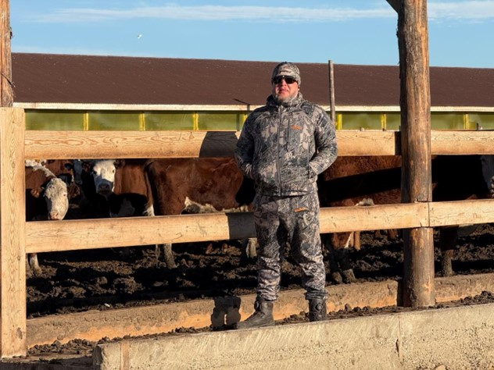
2. Грант на начало сельскохозяйственной деятельности
крестьянского (фермерского) хозяйства
Заявителем на
грант до 5 млн. рублей (собственные средства на менее 10 %)
грант до 8 млн. рублей (собств. средства не менее 20%)
Могут быть
ИП Главы КФХ срок регистрации которых менее 12 мес. ,
в составе членов которого входят 2 и более членов семьи
на сельской территории,
гражданин РФ, обязующийся в течение 30 дней с даты принятия решения о предоставлении гранта осуществить госрегистрацию КФХ, в состав членов которого входят 2 и более членов семьи на сельской территории
Получатель гранта обязан:
обеспечить ежегодный прирост объема производства с/х продукции в течение 5 лет с даты получения гранта в размере
не менее 7 %.
трудоустроить не менее 2 постоянных работников, если сумма гранта более 5 млн. руб. и не менее 1 если грант менее 5 млн. руб.
предоставлять отчетность о реализации проекта (ежеквартально)

Slide 8
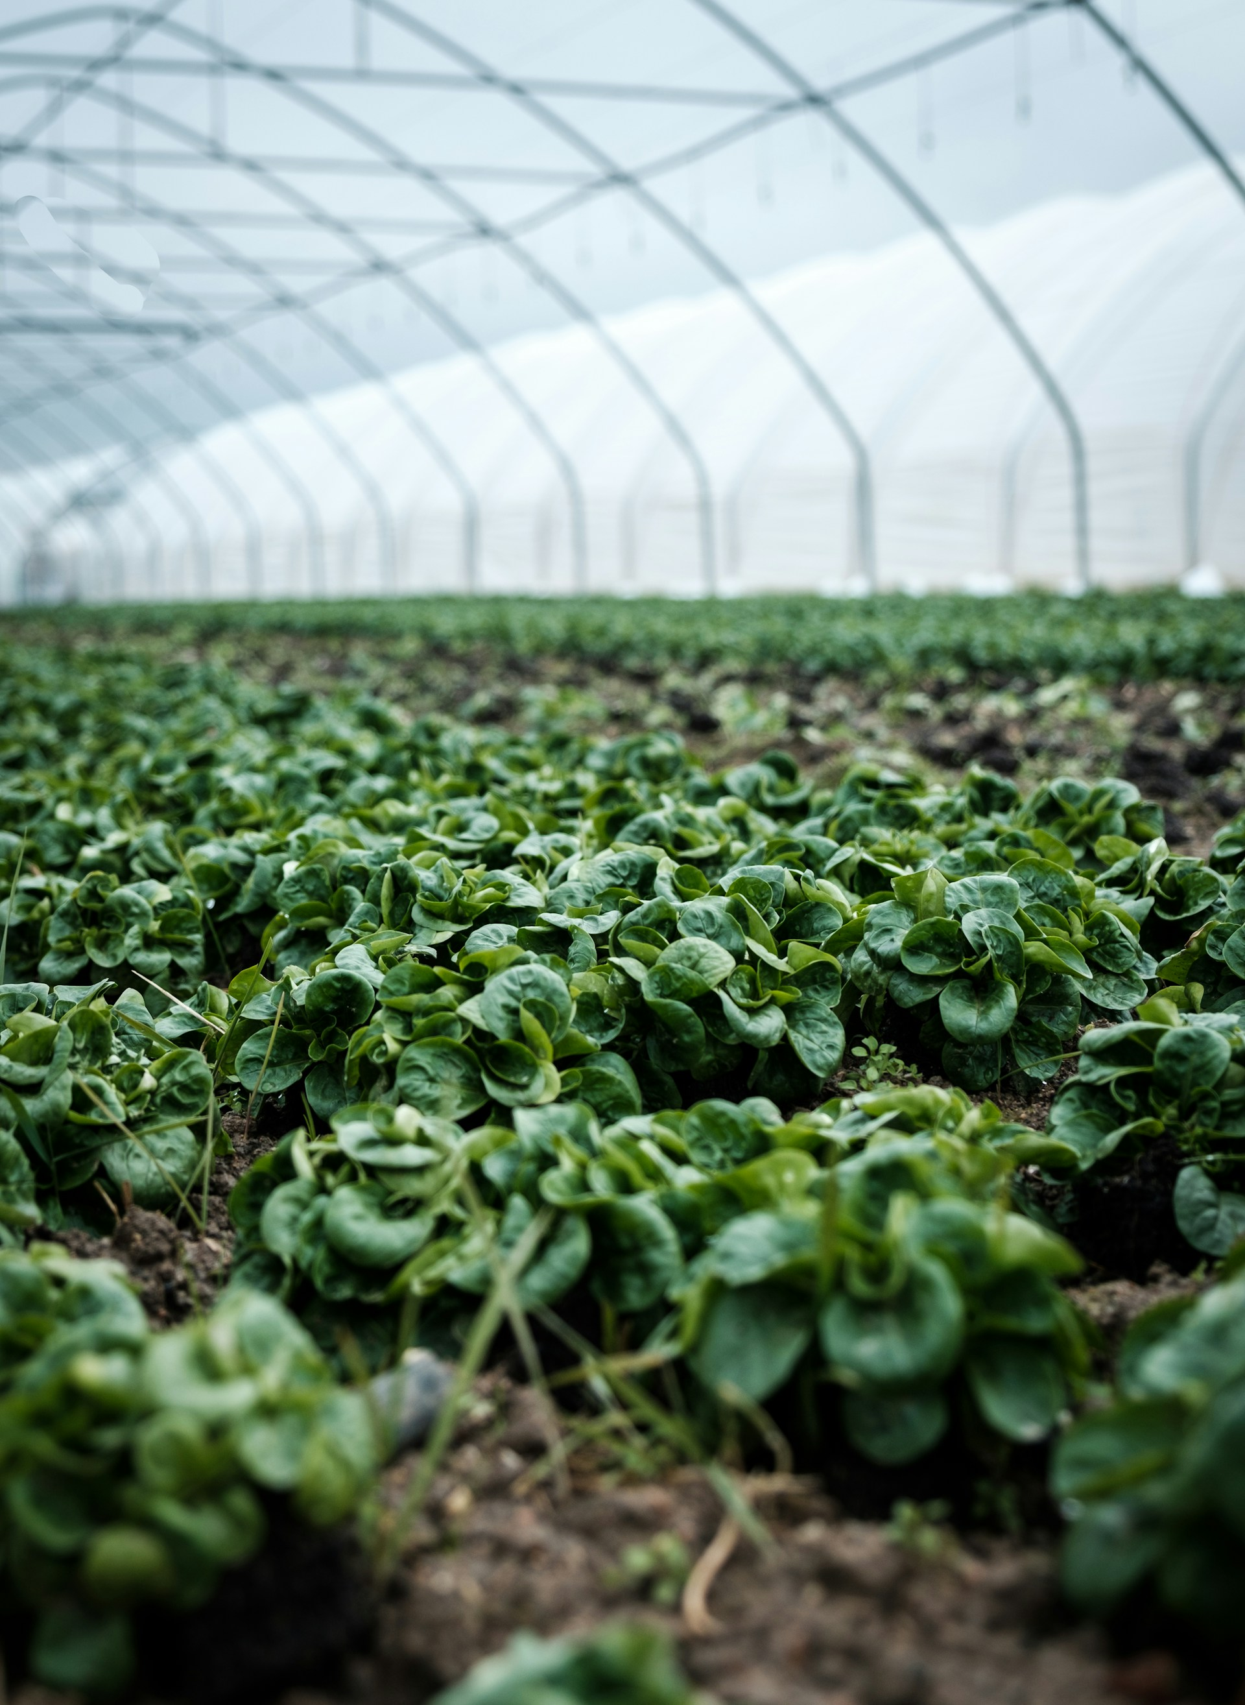
2. Субсидии на возмещение затрат крестьянского (фермерского) хозяйства
Средства предоставляются на возмещение (обеспечение) до 60% затрат заявителя.
(до 70 – при производстве органической продукции), перечень которых устанавливается Министерством,
но не более 20 млн. рублей на одного заявителя,
за исключением затрат, возмещаемых в составе гранта на развитие фермерского хозяйства
Приобретение имущества у членов КФХ запрещено.
Получатель субсидии обязан:
Получатель субсидии должен обеспечить ежегодный прирост объема производства с/х продукции в течение 2 лет, включая год получения субсидии в размере не менее 7 %.

Slide 9


3. Грант «Агромотиватор»,
средства, предоставляемые участнику специальной военной операции
Грант предоставляется на конкурсной основе
Состав конкурсной документации:
Заявка,
план расходов,
план развития (бизнес-плана),
обязательства,
документы подтверждающие наличие в собственности или пользовании земельного участка, поголовья сельскохозяйственных животных, производственных объектов и др.
Грант должен быть использован в течение 18 мес. со дня получения гранта.
Грант предоставляется однократно
Заявителем на грант может быть участник СВО – гражданин РФ из числа ветеранов боевых действий, осуществлявших выполнение задач в ходе СВО …, уволенные с военной службы, также участники боевых действий в составе Вооруженных Сил ДНР, Народной милиции ЛНР, воинских формирований и органов ДНР и ЛНР … с 11 мая 2014 года:
зарегистрированный как Глава КФХ или ИП Глава КФХ на сельской территории,
гражданин РФ, обязующийся в течение 30 дней с даты принятия решения о предоставлении гранта «Агромотиватор» осуществить госрегистрацию КФХ, в состав членов которого входят 2 и более членов семьи на сельской территории.

Slide 10
3. Грант «Агромотиватор»
Средства, предоставляемые участнику специальной военной операции
Получатель гранта должен:
в течение 30 дней с даты принятия решения о предоставлении гранта документально подтвердить права собственности и (или) иных прав на земельный участок, на срок не менее 5 лет с года получения гранта;
работать как фермер или индивидуальный предприниматель в сельской местности;
обеспечить ежегодный прирост объема производства с/х продукции в течение 5 лет с даты получения гранта
в размере не менее 7 %;
трудоустроить не менее 2 постоянных работников, если сумма гранта более 5 млн. руб. и не менее 1 раб-ка, если грант менее 5 млн. руб.;
предоставлять отчетность о реализации проекта (ежеквартально).

Slide 11
1. Грант на развитие фермерского хозяйства
Грант на развитие КФХ предоставляется
ОДНОКРАТНО
Получение гранта на развитие фермерского хозяйства КФХ или ИП,
являющимся главой КФХ …,
ранее являвшимися получателями грантов в рамках Государственной программы, средств финансовой поддержки (за исключением социальных выплат и выплат на организацию начального этапа предпринимательской деятельности, субсидий, предоставляемых гражданам, ведущим ЛПХ, в соответствии с Государственной программой),
НЕ ДОПУСКАЕТСЯ

Slide 12
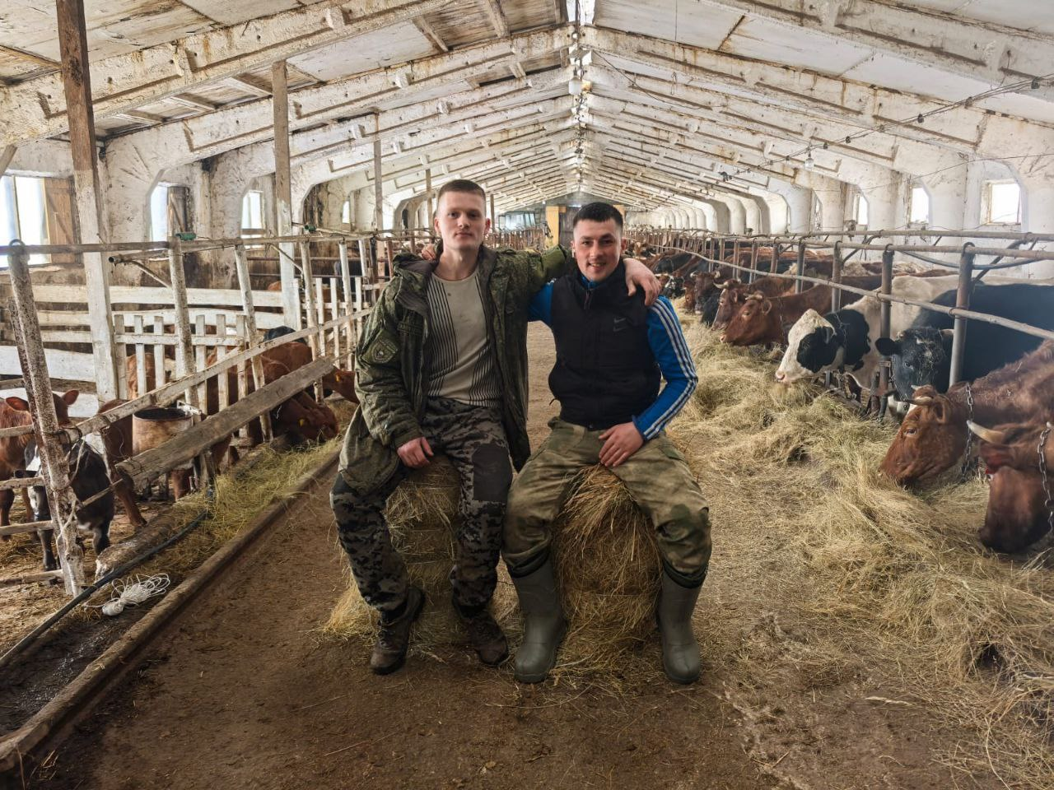
Грант и субсидии на развитие КФХ, «Агромотиватор»
Допускается одновременное предоставление гранта и субсидий, в случае, если проектом грантополучателя, реализация которого планируется за счет средств гранта на развитие фермерского хозяйства, не предусмотрены затраты, возмещаемые посредством субсидий.

Slide 13
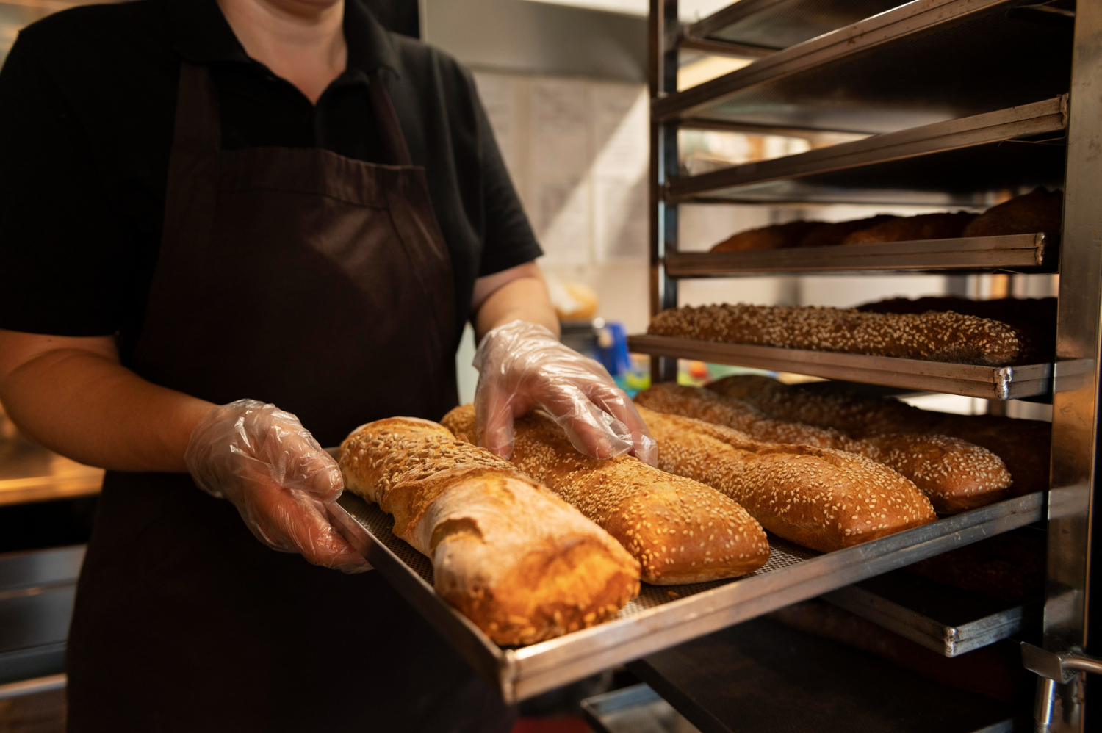
Проект по организации малой сельской пекарни
мощностью не более 3000 кг хлеба и хлебобулочных изделий в сутки (с 2027 г.)
Индивидуальные предприниматели
и юридические лица, осуществляющие производство хлеба и хлебобулочных изделий на сельских территориях, отвечающие критериям субъекта микропредприятия или малого предприятия включенные в реестр МСП
Грант не более 10 млн. рублей, но не более 50 % стоимости проекта (приобретение, строительство, кап. ремонт, реконструкция или модернизация)
Срок использования – 18 мес.
Субсидии до 50 % затрат, но не более
5 млн. рублей, на приобретение и монтаж оборудования для сельской пекарни
Получатель гранта обязан:
1. Обеспечить в течение 5 лет с даты получения гранта ежегодный прирост объема производства хлеба и (или) хлебобулочных в размере не менее 3 %.
2. Предоставлять отчетность о реализации проекта
Грант предоставляется однократно.
Получатель субсидии обязан:
обеспечить в течение 2 лет с даты получения субсидии ежегодный прирост объема производства хлеба и (или) хлебобулочных в размере не менее 3 %.
Доп. условие: успешное прохождение тестирования на определение уровня предпринимательских компетенций на ЦП МСП

Slide 14
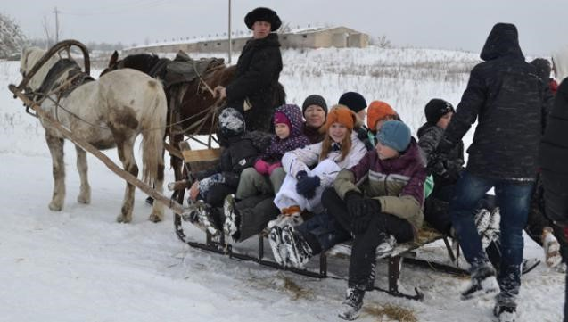
Сельский туризм
и грант «Агротуризм»
Сельский туризм— туризм, предусматривающий посещение сельской местности, малых городов с численностью населения до тридцати тысяч человек в целях отдыха, приобщения к традиционному укладу жизни и обычаям народов РФ, ознакомления с объектами культурного наследия (памятниками истории и культуры) народов РФ, связанными с сельским хозяйством, а также ознакомления с сельскохозяйственным производством и (или) участия в сельскохозяйственных работах без извлечения материальной выгоды с возможностью использования услуг по временному размещению, организации досуга, экскурсионных и иных услуг». (Федеральный закон «Об основах туристской деятельности в РФ»)
Грант «Агротуризм» — это целевые бюджетные средства, которые предоставляют сельхозпроизводителям, за исключением владельцев личных подсобных хозяйств, для реализации проекта развития сельского туризма.
Проект сельского туризма Минсельхоз России обращает внимание на важность предоставления комплексных туристических продуктов, их связи с сельским хозяйством и обеспечением прироста производства сельскохозяйственной продукции, с историческим и культурным кодом территорий.

Slide 15
Грант «Агротуризм»
Финансовое обеспечение затрат, связанных с реализацией проекта сельского туризма на сельской территории, сельской агломерации
ЗАЯВИТЕЛЬ – сельскохозяйственный товаропроизводитель, зарегистрированный и осуществляющий деятельность более 12 месяцев с даты регистрации на сельской территории и относящийся к категории «микропредприятие» и «малое предприятие»
предоставлять отчетность
о реализации проекта (ежеквартально).

Slide 16
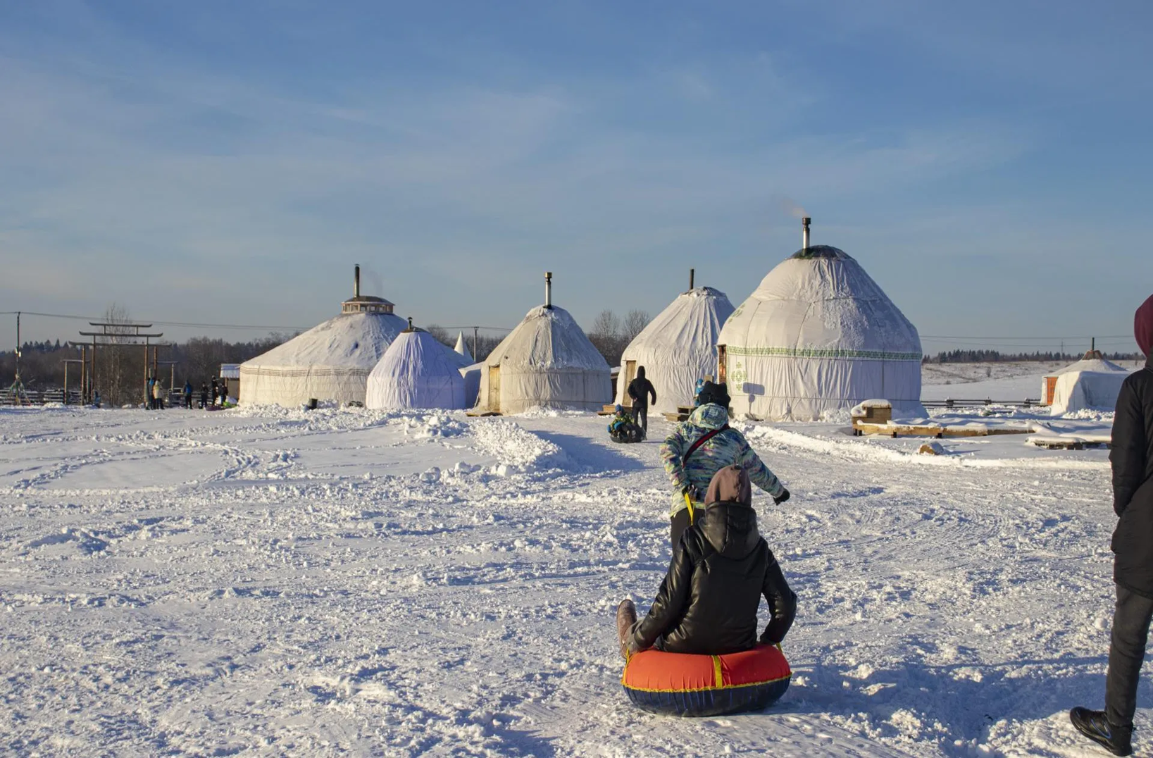



Проект развития сельского туризма
Отбор проектов сельского туризма
Это бизнес-план с мероприятиями, направленными на создание и(или) развитие объектов сельского туризма, в который включаются:
Отбор проектов осуществляется МСХ Российской Федерации, реализация
которых начинается с 01.01.2027
Проект должен получить заключение рабочей группы региона
Затраты на реализацию проекта
Финансово-экономическое обоснование со сроком окупаемости не более пяти лет
Плановые показатели деятельности
сумма чистого денежного потока превысит сумму вложенных средств

Slide 17
Грант «Агротуризм»
Условия:
Предоставляется однократно
Срок использования гранта 18 мес. со дня его получения;
Срок приобретения, строительства, возведения (монтажа) модульного некапитального средства размещения за счет гранта «Агротуризм» составляет не более 9 месяцев со дня его получения;
Грантополучатель обязуется осуществлять деятельность в течение не менее 5 лет на сельской территории
Грантополучатель обязуется достигнуть плановых показателей, предусмотренных проектом развития сельского туризма;
Земельный участок, на котором планируется реализовать проект д.б. обустроен и приспособленный для движения транспортных средств;
Заявитель должен иметь доп. вид деятельности ОКВЭД2 одной или нескольких подгрупп классов:
55 «Деятельность по предоставлению мест для временного проживания»
56 «Деятельность по предоставлению продуктов питания и напитков»
79 «Деятельность туристических агентств и прочих организаций, предоставляющих услуги в сфере туризма»
93 «Деятельность в области спорта, отдыха и развлечений»

Slide 18
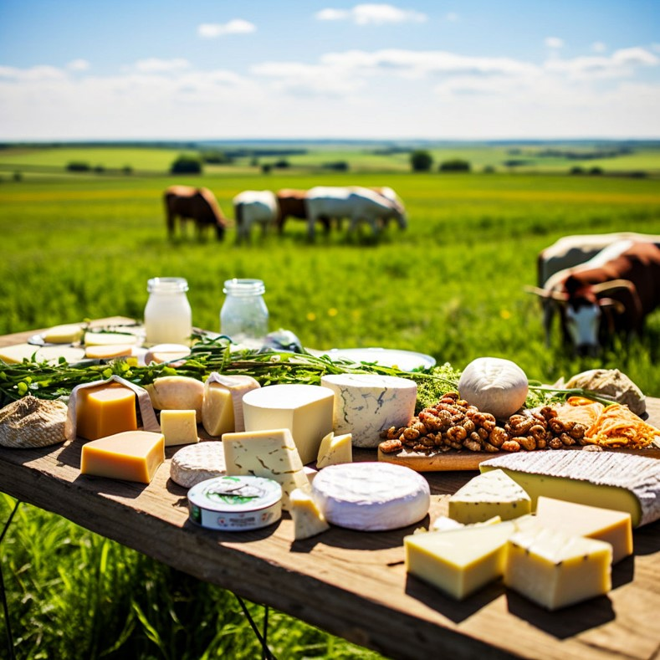
Субсидии на возмещение затрат, связанных с приобретением имущества и выполнением работ (услуг) с целью развития сельского туризма
Условия:
1. Предоставляется не более одного раза в 3 года;
2. Получатель субсидии обязан в течение 2 лет обеспечить ежегодный прирост объема реализации сельскохозяйственной продукции не ниже 7 процентов;
3. Затраты произведенные в IV квартале отчетного года могут быть возмещены в 1 полугодии текущего года;
4. При получении субсидии заявитель обязуется обеспечить прием экскурсантов (человек, посетивших объект сельского туризма) и достичь объем реализации сельскохозяйственной продукции (тыс. руб.)
5. Допускается одновременное предоставление гранта и субсидии.
Размер субсидии:
До 50 % затрат, но не более 5 млн. руб.

Slide 19
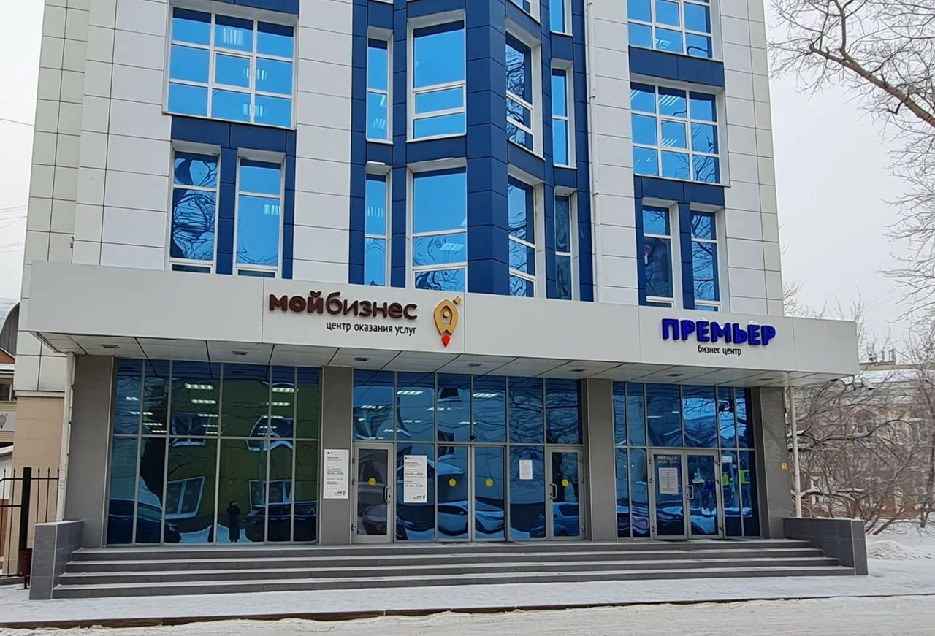
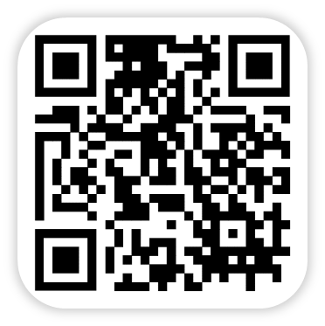
Для подробной консультации свяжитесь с нами!
Иркутск, ул. Рабочая, дом 2А/4
Телефон: 8 (3952) 202-102
https://mb38.ru/
Сайт Центра «Мой бизнес»

